Slide 1
Présentation du projet de formation Comptabilité
Février 2025

Slide 2
Mots de bienvenue
Présentation de l’équipe
Présentation du déroulement de la journée
Notes:
Présentation des personnes participantes et des observatrices:
Caroline les nomme et indique leur titre d’emploi et leur organisation – les personnes disent « bonjour » en affichant leur caméra brièvement
Déroulement de la journée:
Visioconférence
Pause en AM et PM
Diner
Possibilité de terminer plus tôt selon le nombre de questions

Slide 3
Déroulement de la journée
8 h 30 Début de la rencontre
10 h 15 Pause
10 h 30 Présentation du projet de formation et questions d’éclaircissement
12 h 00 Dîner
13 h 00 Présentation du projet de formation et questions d’éclaircissement
14 h 30 Pause
14 h 45 Présentation du projet de formation et questions d’éclaircissement
16 h 00 Fin de la rencontre

Slide 4
Bref historique du projet
Automne 2023 : État de situation (grille diagnostic)
Automne 2023 : Document d’orientation présenté au comité national des programmes d’études professionnelles et techniques
«Effectivement, cette profession a évolué, entres autres, avec le développement et le raffinement des outils technologiques, et ce, tant au niveau du volet comptabilité que bureautique. Notamment, il faut revoir la proportion des apprentissages en comptabilité manuelle et le niveau de perfectionnement pour l’utilisation des tableurs. Ainsi, bon nombre de compétences sont encore pertinentes, mais une mise à jour est à faire.»
Mars 2024 : Atelier d’analyse de profession pour les adjointes et adjoints à la comptabilité

Slide 5
Résumé des étapes liées à la révision du programme d’études - Comptabilité
Rapport d’analyse de la profession
Projet de formation
Programme d'études
À développer
Validation 26 février 2025
Mars 2024
- Cadre d’évaluation
- Épreuves ministérielles
- Implantation

Slide 6
Objectifs de la rencontre
Présenter les orientations retenues pour l'élaboration du projet de formation
Répondre aux questions d’éclaircissement sur les compétences
Notes:
Objectifs de la rencontre / PAS DE PRISE DE NOTES / PAS LA VALIDATION

Slide 7
Orientations générales pour le projet de formation
Partir de l’atelier d’analyse de profession et non du programme d’études actuel
Adéquation formation-emploi
Approche programme et approche par compétence
Gradation et réinvestissement des apprentissages
Compétences générales axées sur des activités de travail en comptabilité et particulières axées sur les tâches du métier
Tous les types de savoirs

Slide 8
Informations sur l’élaboration de projets de formation
Les programmes d’études professionnelles sont construits selon une approche par compétences.
Le projet de formation ne présente pas les cours du programme d’études mais une « maquette » du futur programme d’études.
Le projet de formation vise l’adéquation formation-emploi.
Rapport d’analyse de la profession
Tâches
Projet de formation
Compétences
Seuil d’entrée sur le marché du travail
Plein exercice d’une profession

Slide 9
Définition du seuil d’entrée
Dans un domaine professionnel, le seuil d'entrée réfère à ce qui est raisonnablement attendu en termes d'autonomie et d'efficacité de la personne qui débute dans l'exécution des tâches liées à cette profession ou métier.

Slide 10
Concept des compétences en formation professionnelle
sont multidimensionnelles et se basent sur des :
rendent capable :
pour accomplir des tâches ou des activités, au seuil d’entrée sur le marché du travail.
Savoirs
Savoir-faire
Savoir-être
d’agir
de réussir
de progresser

Slide 11
2 types de compétences
Générales ou associées à la formation fondamentale
Particulières ou liées à la maîtrise d’une profession
débordent du cadre immédiat de la profession ;
sont liées aux activités de travail ou de vie professionnelle;
font appel à des habiletés et à des comportements relativement généraux ;
sont transférables à des tâches, activités ou contextes de travail différents de ceux qui sont prévus dans la formation.
rattachées à une ou plusieurs tâches de la profession faisant référence :
à une séquence d’opérations ;
aux produits ;
à la façon dont la personne s’y prend pour accomplir une tâche.

Slide 12
2 types d’objectifs
Situation - décrit la situation éducative dans laquelle se trouve l’élève pour effectuer ses apprentissages
Comportement - décrit les actions et les résultats attendus de l’élève
Les actions et les résultats varient selon les personnes.
L’évaluation porte sur les exigences de participation que l’élève doit respecter pendant l’apprentissage.
Les actions et les résultats sont les mêmes pour toutes les personnes.
L’évaluation porte sur les critères de performance à respecter.

Slide 13
Éléments du projet de formation
Présentation du projet de formation
Buts du programme d’études
Liste des compétences
Matrice des compétences
Table de correspondance

Slide 14
Présentation du projet de formation
Page 3
Comptabilité
Type de sanction : Diplôme d’études professionnelles
Nombre d’unités : 90
Nombre de compétences : 21
Durée totale : 1350 heures

Slide 15
Buts du programme et les buts généraux de la formation professionnelle
Page 5
Adjointe et adjoint à la comptabilité
Tous les secteurs d’activité tant au privé, au public qu’au parapublic ainsi que dans tous les types d’organisations, quelle que soit leur taille
Tâches:
Traitement des comptes fournisseurs, des comptes clients et des paies;
Préparation de déclaration de revenus;
Configuration des paramètres d’un logiciel comptable;
Réalisation des activités de fins de mois et de fin d’année financière;
Offre de services comptables.
Utilisation d’outils technologiques
Interactions et attitudes professionnelles
Respect des lois, des procédures, des principes et des normes comptables
Notes:
Le 1er paragraphe précise le titre du métier couvert par le présent projet de formation.
Le 2e paragraphe décrit les environnements de travail dans lequel les ATP peuvent exercer leur métier.
Le 3e paragraphe présente les différentes tâches du métier de l’ATP :
Traiter des ordonnances ou des requêtes
Effectuer des préparation magistrales non stériles
Effectuer la préparation de produits stériles non dangereux
Effectuer la préparation de produits stériles dangereux
Effectuer des bilans comparatifs de médicaments
Effectuer la vérification contenant-contenu en pharmacie
Assurer le maintien et le contrôle des stocks
La 1ère partie du 4e paragraphe précise que les ATP utilisent divers outils informatiques ou équipement spécialisé et automatisé pour effectuer leurs tâches.
La 2e partie du 4 paragraphe rappelle l’importance de certaines habiletés nécessaires à la pratique du métier.
La dernière partie rappelle l’importance de la prévention des atteintes à la santé, la sécurité, l’environnement et des infections et de la contamination ainsi que du respect de la réglementation et des normes dans la pratique du métier d’ATP.

Slide 16
Buts du programme et les buts généraux de la formation professionnelle
Page 6
Buts généraux de la formation professionnelle :
Rendre la personne efficace dans l’exercice d’une profession ;
Favoriser l’intégration de la personne à la vie professionnelle ;
Favoriser l’évolution de la personne et l’approfondissement de savoirs professionnels ;
Assurer la mobilité professionnelle de la personne.

Slide 17
Liste des compétences
Page 7
Se situer au regard du métier et de la formation (G)
Organiser des pièces justificatives (G)
Représenter des données comptables dans un tableur (G)
Produire des données comptables dans un tableur (G)
Comptabiliser des pièces justificatives (G)
Comptabiliser des écritures dans un logiciel comptable (G)
Communiquer à l’écrit en contexte de comptabilité (G)
Interagir en contexte professionnel (G)
Effectuer en anglais des activités liées à la comptabilité (G)
Traiter les comptes de fournisseurs ou de sous-traitants (P)
Traiter les comptes clients (P)
Traiter les dossiers du personnel (P)
Traiter les paies (P)
Produire des déclarations de revenus pour des contribuables (P)
Configurer les paramètres d'un logiciel comptable pour l’implantation d’une entreprise (P)
Traiter les transactions liées aux stocks et aux immobilisations (G)
Réaliser des activités de fin de mois dans un logiciel comptable (P)
Calculer des marges bénéficiaires (G)
Réaliser des activités de fin d'année financière dans un logiciel comptable (P)
Offrir des services comptables (P)
S’intégrer au milieu de travail (P)
Notes:
Voici la liste des 24 compétences du projet de formation. Brigitte et Isabelle vous les présenteront dans quelques instants.

Slide 19
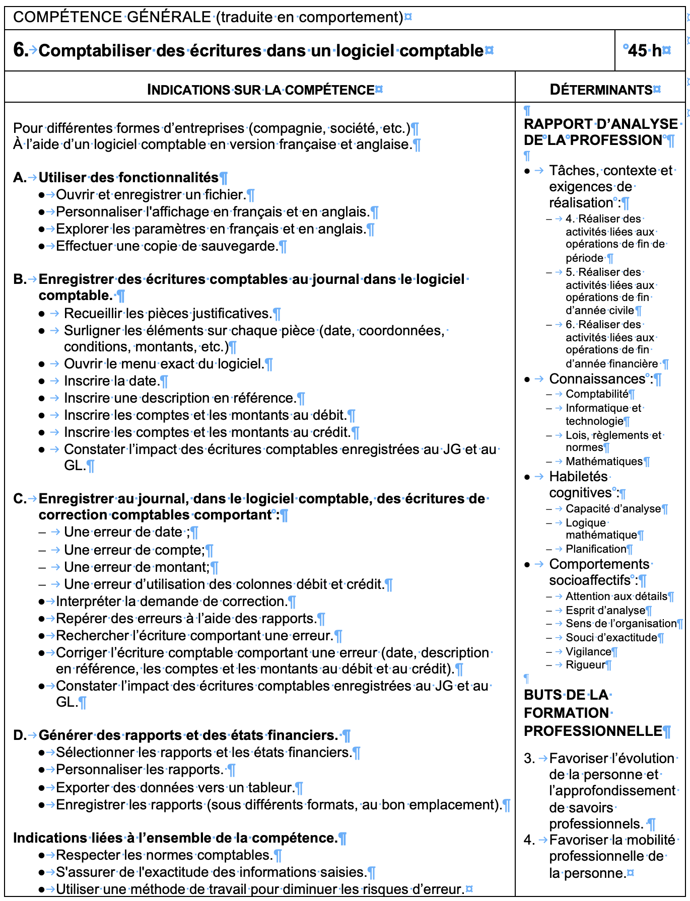
Informations dans la table de correspondance
À partir de la page 15
Type de compétence
et d’objectif
Durée suggérée
Numéro et titre
de la compétence
Liens avec le
rapport d’analyse
de profession
Indications en lien
avec la teneur,
l’ampleur et les
limites de la compétence
Liens avec les buts
généraux de la
formation
professionnelle
Notes:
La table de correspondance contient de l’information relative à l’adéquation du projet de formation avec l’analyse de profession et les buts généraux de la formation professionnelle.
À la première section on retrouve les informations en lien avec:
le type de compétence (générale ou particulière);
La technique utilisée pour traduire la compétence (situation ou comportement);
Au numéro de la compétence (en lien avec l’ordonnancement);
À l’énoncé ce la compétence
Au nombre d’heures alloué pour l’acquisition de la compétence.
Dans la section gauche intitulée « Indication sur la compétence » l’on trouve des informations permettant de baliser la compétence et de préciser l’ampleur et la teneur.
Dans le section droite intitulée « Indictions sur la compétence », on y retrouve les informations démontrant l’adéquation formation-emploi puisqu’on y fait des liens avec les données recueillies lors des ateliers d’analyse de profession. L’information relative aux quatre buts généraux de la formation professionnelle s’y retrouve également. Veuillez noter par contre, que cette information ne sera pas abordée lors de la présentation et ne fera pas l'objet de discussion lors de la prochaine rencontre de validation. Elle n’est présentée qu’à titre informatif.

Slide 20
Présentation de chacune des compétences du projet de formation
Notes:
Brigitte et Isabelle vont maintenant vous présenter les différentes compétences du projet de formation. Après chaque compétence, vous pourrez poser des questions afin d’éclaircir ou de préciser certaines informations.
Afin de faciliter la démarche et le déroulement de la présentation, je vous suggère de noter sur une feuille, par exemple, des informations que vous ne retrouvez pas dans une compétence. Au fur et à mesure de la présentation des différentes compétences, vous pourrez alors confirmer où se retrouvent ces informations et les rayer de votre liste. À la fin de la présentation, si vous avez toujours des éléments qui n’ont pas été couverts, vous pourrez alors poser des questions puisque du temps est prévu à cet effet.

Slide 21
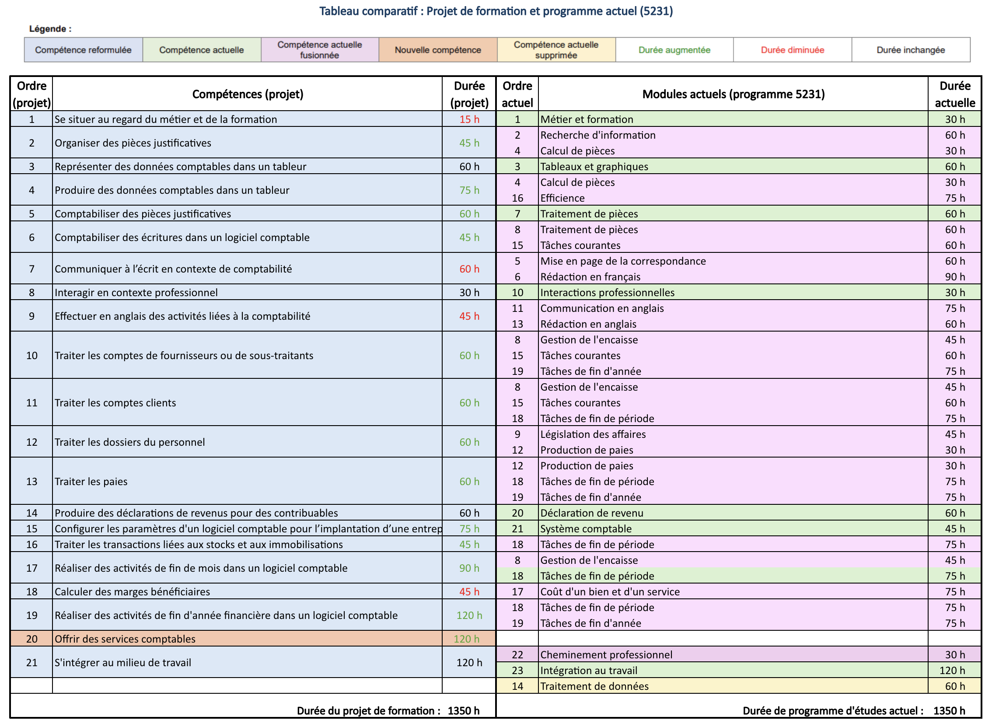
Comparaison des compétences avec l'ancien programme

Slide 22
Faits saillants/Nouveautés
Toutes les compétences sont associées aux tâches réelles pratiquées en comptabilité sur le marché du travail
Chaque tâche est plus approfondie et présentée en processus de travail
Éléments renforcés : tableur, environnement numérique, organisation du travail, importance du respect des lois, des normes et des principes comptables, etc.
L'anglais et le français sont en lien avec des activités comptables sur le marché du travail et intégrés dans les compétences
Moins de comptabilité manuelle et de tâches liées au secrétariat
Ajout d'une nouvelle compétence englobante : Offrir des services comptables

Slide 23
Page15
Compétence générale (Traduite en situation)​
1.​ | Se situer au regard du métier et de la formation | 15 h​
S’informer sur le domaine de la comptabilité.
​
S’informer sur les caractéristiques de la profession.​
S’informer sur le programme d’études et la démarche de formation.
Confirmer son orientation professionnelle.

Slide 24
Page 16
Compétence générale (Traduite en comportement)​
2.​ | Organiser des pièces justificatives | 45 h​
Pour des pièces justificatives telles que des factures, bons de commandes, bons de livraison, notes de crédit, notes administratives, etc.
Exploiter les outils de travail informatiques et numériques.
Distinguer des concepts liés à l'organisation du travail en comptabilité.
Annoter des documents à partager.
Jumeler des pièces justificatives.
Classer numériquement des pièces justificatives.

Slide 25
Pages 17-18
Compétence générale (Traduite en comportement)​
3.​ | Représenter des données comptables dans un tableur | 60 h​
Pour des situations liées à la comptabilité.
Utiliser les fonctionnalités d'un tableur.
Organiser des données comptables sous forme de tableaux.
Organiser des données comptables sous forme de graphiques.
Concevoir des documents liés à la comptabilité.

Slide 26
Page 19
Compétence générale (Traduite en comportement)​
4.​ | Produire des données comptables dans un tableur | 75 h​
Pour des situations de travail liées à la comptabilité.
À partir de pièces justificatives (notes de crédit, factures avec rabais, etc.)
Préparer des pièces justificatives.
Préparer des tableaux relatifs aux entrées ou aux sorties de fonds.
Élaborer des tableaux relatifs aux coûts.
Produire des formulaires (feuille de temps, comptes de dépenses, etc.) ou des analyses.

Slide 27
Pages 20-21
Compétence générale (Traduite en comportement)​
5.​ | Comptabiliser des pièces justificatives | 60 h​
Pour différentes formes d’entreprises (compagnie, société, etc.)
À l’aide d’un tableur
Distinguer les étapes du cycle comptable.
Analyser les pièces justificatives.
Codifier les pièces justificatives.
Comptabiliser les écritures comptables au journal général à l’aide d’un tableur.
Mettre à jour le solde des comptes aux grands livres auxiliaires et au GL général.
Produire une balance de vérification.
Produire un État des résultats et un Bilan.
Classer les pièces justificatives.

Slide 28
Page 22
Compétence générale (Traduite en comportement)​
6.​ | Comptabiliser des écritures dans un logiciel comptable | 45 h​
Pour différentes formes d’entreprises (compagnie, société, etc.)
À l’aide d’un logiciel comptable en version française et anglaise.
Utiliser des fonctionnalités.
Enregistrer des écritures comptables au journal dans le logiciel comptable.
Enregistrer au journal, dans le logiciel comptable, des écritures de correction comptables comportant des erreurs.
Générer des rapports et des états financiers.
​

Slide 29
Page 23
Compétence générale (Traduite en comportement)​
7.​ | Communiquer à l’écrit en contexte de comptabilité | 60 h​
À partir de modèles de lettres (ex. recouvrement, promotion, lettre de présentation, etc.)
À l’aide de l’équipement et des outils technologique d’aide à la rédaction et à la correction.
Exploiter des fonctionnalités d'un logiciel de traitement de texte.
Adapter un modèle de lettre.
Correspondre à l'écrit à l’aide du numérique (messagerie instantanée: courriel, clavardage, etc.).
​

Slide 30
Pages 24
Compétence générale (Traduite en situation)​
8.​ | Interagir en contexte professionnel | 30 h​
Comprendre l’importance des interactions professionnelles dans le domaine de la comptabilité.
Expérimenter des situations d’interaction propres au domaine de la comptabilité.
Être consciente ou conscient de ses forces et de ses limites quant à sa façon d'interagir en contexte professionnel.

Slide 31
Pages 25
Compétence générale (Traduite en comportement)​
9.​ | Effectuer en anglais des activités liées à la comptabilité | 45 h​
À partir de modèles de documents administratifs, de courriels, etc.
À l’aide de l’équipement et des outils technologique d’aide à la rédaction et à la correction.
Répondre à des demandes verbales d’informations comptables.
Répondre à des demandes écrites d’informations comptables. (messagerie instantanée: courriel, clavardage, etc.).
Adapter un modèle de document administratif.
Remplir un formulaire en anglais.

Slide 32
Pages 26-27
Compétence particulière (Traduite en comportement)​
10.​ | Traiter les comptes de fournisseurs ou de sous-traitants | 60 h​
Organiser son travail.
Créer ou mettre à jour le dossier du fournisseur ou du sous-traitant.
Préparer des documents pour la saisie de données liées à un produit en inventaire, un projet (division, chantier, etc.), un service et un compte de GL.
Comptabiliser :
des transactions, en français et en anglais, dans le logiciel comptable liées aux achats, dépenses, notes de crédit et les corrections.
les paiements aux fournisseurs ou aux sous-traitants dans le logiciel comptable.
la petite caisse.
Extraire des informations du logiciel comptable liées à des fournisseurs ou à des sous-traitants.
Vérifier la concordance entre les états de compte reçus des fournisseurs ou des sous-traitants et les soldes du logiciel comptable.
Classer les documents (des BC, des BL, des factures, des preuves de paiement, des états de comptes, etc.)

Slide 33
Pages 28-29
Compétence particulière (Traduite en comportement)​
11.​ | Traiter les comptes clients | 60 h​
Organiser son travail.
Créer ou mettre à jour le dossier de la cliente ou du client.
Facturer les clients.
Comptabiliser les notes de crédit et les corrections.
Encaisser les paiements.
Comptabiliser les dépôts bancaires.
Effectuer les suivis et le recouvrement.
Extraire des informations du logiciel comptable liées à des clients.
Classer les documents (des BC, des BL, des factures, des preuves d’encaissement, des états de comptes, etc.).

Slide 34
Pages 30-31
Compétence particulière (Traduite en comportement)​
12.​ | Traiter les dossiers du personnel | 60 h​
Organiser son travail.
Répondre à des besoins ou des demandes liées à la gestion du personnel.
Créer le dossier de l’employée ou de l’employé lors de l’embauche.
Remplir les formulaires (relevés d'emploi, etc.).
Vérifier les données des feuilles de temps.
Calculer les salaires nets à l’aide d’un tableur.
Classer les documents (des formulaires, des talons de paie, des preuves de paiement, etc.)

Slide 35
Pages 32-33
Compétence particulière (Traduite en comportement)​
13.​ | Traiter les paies | 60 h​
Organiser son travail.
Inscrire les paies à l'aide d'un tableur.
Inscrire les paies à l'aide d'un logiciel comptable.
Effectuer le versement de la paie à l'aide d'un logiciel comptable.
Effectuer une correction à la paie à l'aide d'un logiciel comptable.
Générer les rapports à l'aide du logiciel comptable.
S'assurer de la concordance des calculs et des écritures comptables.
Réaliser des opérations liées aux activités de fin de période et de fin d'année civile.
Classer les documents (des formulaires, talon de paie, des preuves de paiement, etc.).

Slide 36
Pages 34-35
Compétence particulière (Traduite en comportement)​
14.​ | Produire des déclarations de revenus pour des contribuables | 60 h​
Organiser son travail.
Remplir la fiche client des contribuables.
Établir le revenu net fiscal du travail autonome.
Créer un nouveau dossier des contribuables dans un logiciel d'impôt.
Importer les données d'un dossier de contribuable de l'année précédente au logiciel d'impôt.
Produire les rapports liés aux déclarations de revenus.
Finaliser la production des déclarations de revenus.
Effectuer les redressements de manière numérique subséquents à l'avis de cotisation.

Slide 37
Pages 36-37
Compétence particulière (Traduite en comportement)​
15.​ | Configurer les paramètres d'un logiciel comptable pour l’implantation d’une entreprise | 75 h​
Organiser son travail.
Créer l’entreprise dans le logiciel comptable.
Modifier les paramètres du logiciel comptable en fonction des particularités de l’entreprise.
Importer des données entre des logiciels comptables compatibles.
Finaliser l’implantation de l’entreprise dans le logiciel comptable.

Slide 38
Pages 38-39
Compétence générale (Traduite en comportement)​
16.​ | Traiter les transactions liées aux stocks et aux immobilisations | 45 h​
Établir la valeur des stocks.
Ajuster les soldes d'inventaire.
Remplir des fiches d’immobilisation selon les méthodes d’amortissement comptable linéaire, proportionnel à l'utilisation et dégressif à taux constant.
Comptabiliser des transactions d'immobilisation.

Slide 39
Pages 40-41
Compétence particulière (Traduite en comportement)​
17.​ | Réaliser des activités de fin de mois dans un logiciel comptable | 90 h​
Organiser son travail.
Rapprocher les comptes bancaires.
Régulariser les comptes pour :
Les fournitures et les actifs à court terme;
Les revenus perçus d'avance (revenu de déneigement, revenu d'abonnement, etc.);
Les dépenses payées d'avance (ex : assurances, taxes foncières, etc.)
Les produits et les charges courus (ex. salaires, électricité, intérêts, etc.);
Les amortissements.
Ajuster la provision pour mauvaises créances.
Traiter les déclarations obligatoires relatives aux taxes à la consommation (TPS/TVQ, etc.).
Produire des rapports financiers.
Disposer des états financiers.
Classer les rapports et les formulaires.

Slide 40
Pages 42
Compétence générale (Traduite en comportement)​
18.​ | Calculer des marges bénéficiaires | 45 h​
Calculer les revenus d’une entreprise.
Calculer des coûts dans une entreprise de services.
Calculer des coûts dans une entreprise commerciale.
Calculer des coûts dans une entreprise de fabrication.
Calculer des marges.
Préparer un tableau d'analyse.

Slide 41
Pages 43-44
Compétence particulière (Traduite en comportement)​
19.​ | Réaliser des activités de fin d'année financière dans un logiciel comptable | 120 h​
Organiser son travail.
Ajuster les comptes.
Préparer les rapports et les états financiers.
Fermer l'année financière dans le logiciel comptable.
Ouvrir la nouvelle année financière dans le logiciel comptable.
Préparer les rapports prévisionnels.
Classer les rapports.

Slide 42
Pages 45-46
Compétence particulière (Traduite en comportement)​
20.​ | Offrir des services comptables | 120 h​
Organiser son travail.
Réaliser des activités trimestrielles.
Exploiter les fonctionnalités automatisées d’un logiciel comptable liées à un volume important de transactions.
Résoudre des incohérences comptables dans un logiciel comptable.
Classer les rapports et les formulaires.

Slide 43
Page 46
Compétence particulière (Traduite en situation)​
21.​ | S’intégrer au milieu de travail | 120 h​
Comprendre le contexte de travail dans le domaine de la comptabilité.
Expérimenter des situations de travail propres au domaine de la comptabilité.
Être consciente ou conscient de ses forces et de ses limites quant à son intégration en contexte professionnel.

Slide 44
Questions d’éclaircissement ou commentaires
Notez vos questions ou commentaires
1 courriel par école avec toutes les questions ou commentaires
Envoyez un courriel intitulé «Questions ou commentaires – Projet de formation Comptabilité» à :
helene.boileau@education.gouv.qc.ca

Slide 45
Prochaine étape du processus de révision d’un programme d’études en formation professionnelle
Ateliers d’analyse de la profession adjointe ou adjoint à la comptabilité
Élaboration du projet de formation
Présentation du projet de formation (24 février)
Validation du projet de formation (26 février)
Élaboration du programme d’études
Production du cadre d’évaluation des apprentissages
Production des épreuves ministérielles
Implantation
Notes:
Rapport de validation
Ajustement du projet de formation

Slide 46
Merci de votre attention

